Slide 1
Akutní myeloidní leukemie
Gabriela Kubešová
2. ročník FaF VFU
Patobiochemie

Slide 2
Akutní myeloidní leukemie - AML
AML je jedním ze čtyř druhů leukemie
Toto onemocnění vzniká maligní transformací kmenové hemopoetické buňky, která se diferencuje na myeloidní nebo myelomonocytární blasty
Vzácněji se může diferencovat na erythroidní nebo megakaryocytární blasty
Typicky se diferenciace zastaví na úrovni blastů, jejichž proliferace se vymyká autoregulačním pochodům
AML se vyskytuje většinou u starších pacientů (obvykle nad 60 let) s incidencí 3,4:100 000 obyvatelům

Slide 3
Příčiny a projevy
Příčina onemocnění není známa, nicméně se obvykle jedná o chromozomální poruchu či genetickou mutaci na úrovni hemopoetické buňky
Vyvolávací faktory mohou být některé viry, chemikálie, cytostatika určená k léčbě jiného nádorového onemocnění nebo ionizující záření
Roli hraje i genetický předpoklad, který činí jedince citlivějšího k vyvolávacím faktorům – např. lidé s Downovým syndromem, Klinefelterovým syndromem
Projevy odpovídají obecným rysům leukemie
Příznaky nejsou zcela specifické – únava, horečky, noční pocení, bolest kloubů apod.
Dále záleží na napadení tkáně nádorovými buňkami – např. zvětšená slezina, zduření dásní
Typická je anemie z nedostatku erytrocytů a oslabení imunity, špatně hojící se rány a časté infekce, kvůli nedostatku leukocytů
Nedostatek trombocytů se projeví zvýšenou krvácivostí (modřiny, krvácení z nosu, krev v moči/stolici)

Slide 4
Diagnostika a terapie
Kvůli poměrně nevýrazným příznakům může být nález nemoci relativně náhodný
Krevní obraz – zvýšené bílé krvinky, pokles erytrocytů a trombocytů
Odběr vzorku kostní dřeně – ta je výrazně hypercelulární s masivní infiltrací leukemických buněk (blasty- ve zdravé dřeni 5%, při leukemii až přes 30%)
Léčba se zahajuje chemoterapií ve dvou fázích – první fáze po dosažení remise, druhá fáze má za snahu zničit zbytek skrytých nádorových buněk
Další možností léčby je transplantace kostní dřeně
Pokud stav pacienta nedovoluje účinnou léčbu, provádí se alespoň symptomatické terapie

Slide 5
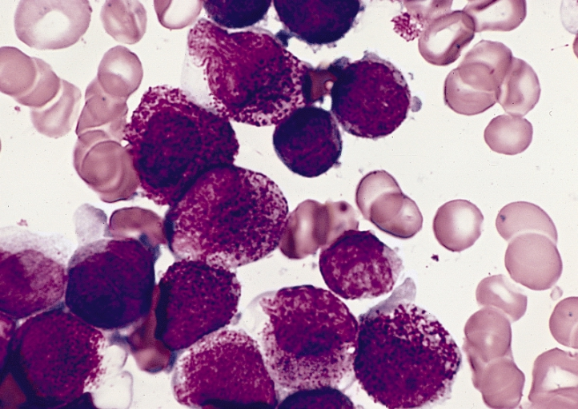
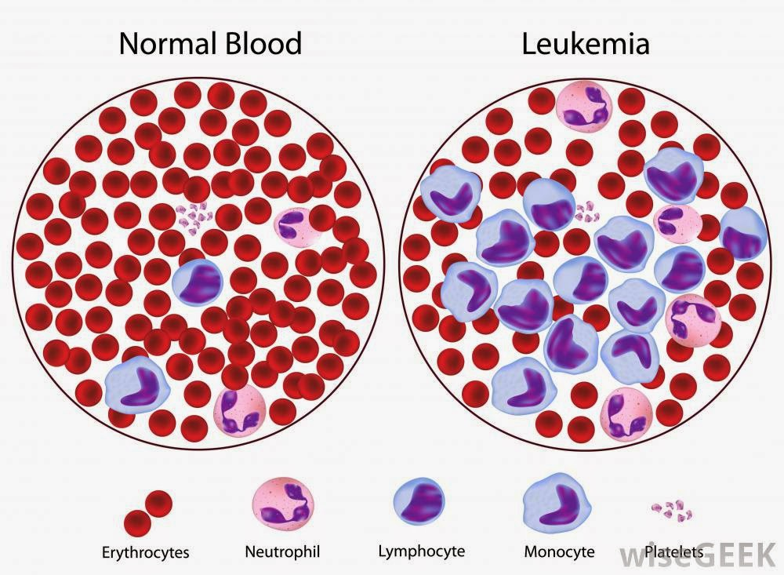

Slide 6
Zdroje
https://www.google.cz/search?q=acute+myeloid+leukemia&source=lnms&tbm=isch&sa=X&ved=0ahUKEwjLxo_UqL7aAhUGGuwKHXW6C58Q_AUICigB&biw=1366&bih=613#imgdii=-rukbKVPfQeHnM:&imgrc=4enJ3Vh71ImlxM:
http://www.stefajir.cz/?q=akutni-myeloidni-leukemie
https://www.wikiskripta.eu/w/Akutn%C3%AD_myeloidn%C3%AD_leukemie#/media/File:AML-M3.jpg
https://www.wikiskripta.eu/w/Akutn%C3%AD_myeloidn%C3%AD_leukemie

